Slide 1


充电桩覆盖收益最大化问题
-- 带容量限制的最大收益集合覆盖问题
小组成员：
曹始文 12532598
杨馥羽 12532563

Slide 2

CATALOGUE
1. 问题背景
2. 数学建模
3. 复杂度分析与规约证明
4. 算法设计
5. 实验数据与结果分析

Slide 3

01
问题背景

Slide 4
问题背景
某城市有若干住宅楼。每栋楼都有一定数量的用户需要使用电动车充电站。每栋楼的每个用户需求被满足时，会产生一定的收益，该收益因楼而异。
城市规划部门已划定若干潜在区域用于安装充电站。每个区域可服务于特定的楼宇，不同区域的覆盖范围可能存在重叠。
如果选定某个区域进行建设，则需承担一定的固定成本。每个区域可容纳的充电站数量有限，且受物理条件、规划或其他因素的限制。
我们的目标是在确保每栋楼的用户都能被分配到合适区域的前提下，确定在哪些区域建设充电站以及每栋楼该如何分配充电站容量。最终目标是在预算和容量限制范围内，最大化净利润，即充电站覆盖用户的总收入减去建设成本。

Slide 5

02
数学建模

Slide 6
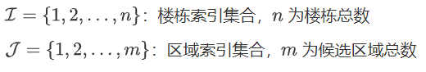
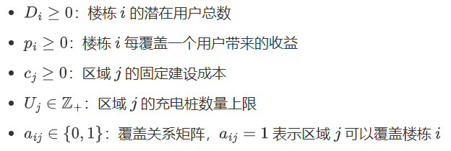
数学建模
参数定义
集合与索引：
输入参数：

Slide 7
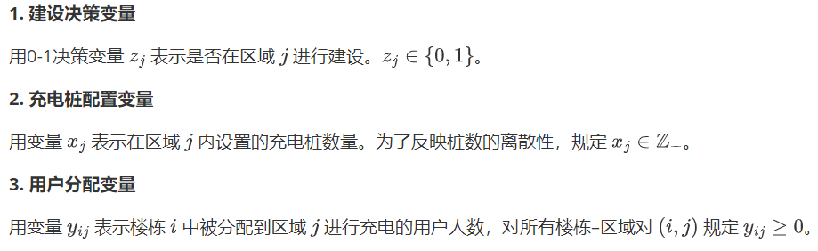
数学建模
决策变量

Slide 8
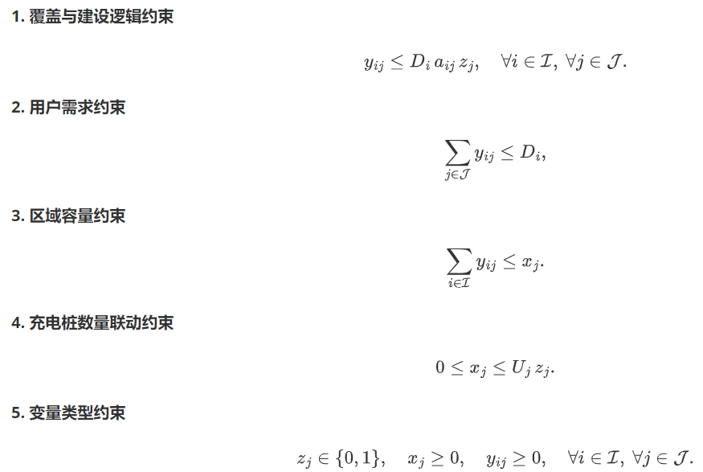
数学建模
约束条件
1. 覆盖与建设逻辑约束：
2. 用户需求约束：
3. 区域容量约束：
4. 充电桩数量联动约束：
5. 变量类型约束：

Slide 9
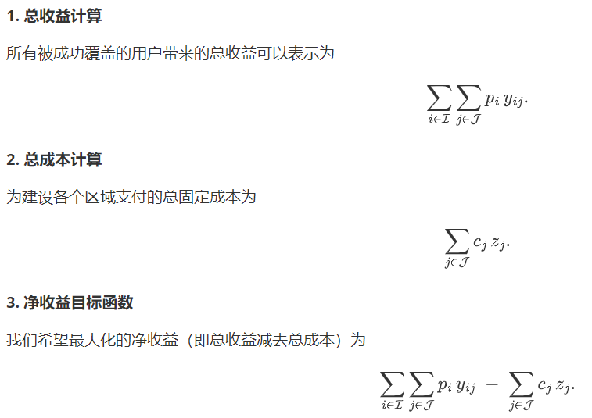
数学建模
目标函数
1. 总收益计算
所有被成功覆盖的用户带来的总收益可以表示为
2. 总成本计算
为建设各个区域支付的总固定成本为
3. 净收益目标函数
我们希望最大化的净收益（即总收益减去总成本）为

Slide 10
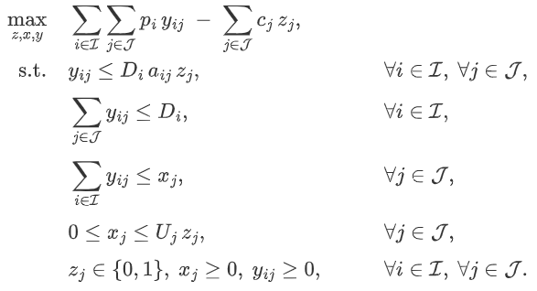
数学建模
完整数学规划模型
将上述目标函数与约束条件综合起来，可以得到该充电桩选址与配置问题的形式化数学规划模型：

Slide 11
03
复杂度分析与规约证明

Slide 12

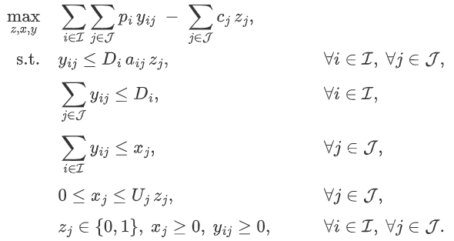

复杂度分析与规约证明
考虑如下判定问题：
是否存在一组决策变量 满足所有约束
且目标函数满足

Slide 13
复杂度分析与规约证明
给定一个候选解 ，我们可以在多项式时间内验证它是否为一个证据。
为该候选解进行下面三项检查：
  检查线性约束
  检查变量类型
  计算目标函数并比较阈值
所有检查时间复杂度不超过 O(nm)
假设所有输入参数都以二进制编码给出，则上述检验步骤的时间复杂度为输入规模的多项式。因此，该判定问题属于NP。

Slide 14
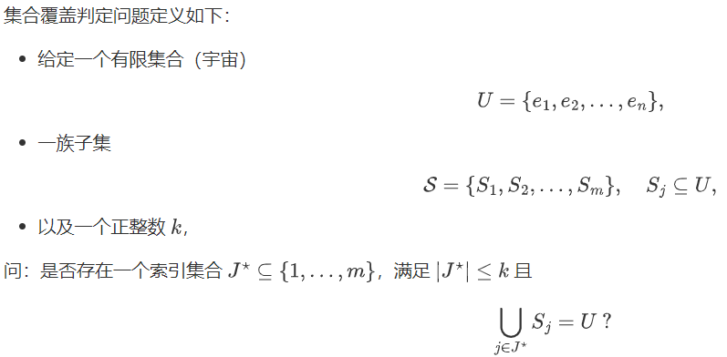
复杂度分析与规约证明
为了证明该问题是 NP-hard，我们从经典的集合覆盖问题构造一个多项式时间规约。

Slide 15
复杂度分析与规约证明
规约构造步骤

Slide 16


PRESENTATION
POWERPOINT
THANK YOU
Supporting text here. Keep your notes concise and relevant, eliminating extraneous content. Supporting text here

